Slide 1
10.1 虚拟机网络
Ubuntu使用教程 /邵发

Slide 2
虚拟机网络
本章讨论VMware下虚拟机上网的问题
演示：在Ubuntu上用浏览器上网。。

Slide 3
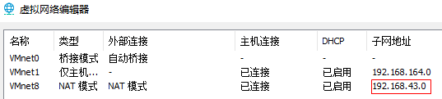
虚拟机网络
1 检查 虚拟网络编辑器
以管理员方式运行 VMware
打开虚拟网络编辑器
查看 NAT方式下，虚拟子网的网段 如 192.168.43.0

Slide 4
虚拟机网络
2 检查虚拟网卡
控制面板，“网络与共享中心 | 更改适配器设置 ”
默认地，有 VMnet1 和 VMnet8 两个虚拟网卡
如果没有找到VMnet1/VMnet8，请卸载VMware重装
注意：以管理员方式运行安装程序，会更好

Slide 5
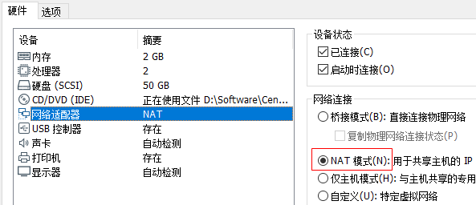
NAT方式
3 检查虚拟机的网络配置： NAT模式

Slide 6
要点与细节
子网是随机分配的，你的不一定是192.168.43.0 ！

